Slide 1
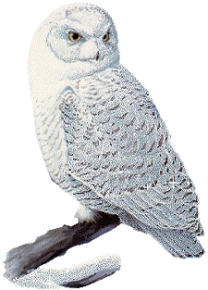
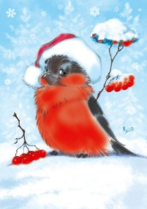
Муниципальное бюджетное дошкольное образовательное учреждение детский сад №8«русалочка»
Проект
«Покормите птиц зимой!»
ВОСПИТАТЕЛЬ:подготовительной группы
абдуллаева Майсат запировна
г. Кстово
2019 г.

Slide 2
Так и живут бок о бок птицы и люди, часто не обращая внимания друг на друга, иногда ссорясь, иногда радуясь друг другу, как члены одной большой семьи. Кто из них кому больше нужен – человек птицам или птицы человеку? Но выживет ли человек, если на Земле не останется птиц».
Э.Н. Голованова

Slide 3
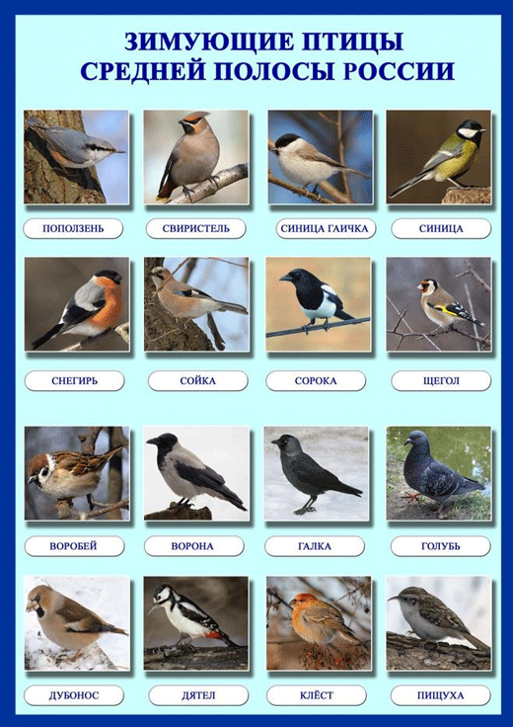
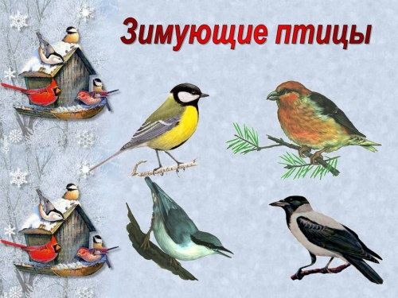

Slide 4
ПАСПОРТ ПРОЕКТА
Тип проекта: информационно-творческий
Участники проекта: дети подготовительной группы, родители воспитанников, воспитатели группы
Продолжительность : краткосрочный
Формы работы: игровая, познавательная, продуктивная, работа с родителями
Ожидаемые результаты реализации проекта:

Slide 5
Актуальность:
Нет на земле такого уголка, где бы нельзя было встретить птиц. Часто мы не замечаем этих маленьких пернатых, но, познакомившись с ними поближе, мы понимаем, что они делают очень много полезного. Значение птиц в природе и для человека велико и многообразно. К сожалению, с лица Земли полностью исчезло 94 вида птиц, а еще 187 видов птиц находится в Красной книге. Много птиц погибает во время зимней бескормицы, которая начинается с появлением устойчивого снежного покрова, от голода.
Зима - суровое время года, а для птиц самая тяжелая пора. Холод птицам не страшен, им страшен голод. В поисках пищи многие птицы жмутся к человеческому жилью. Регулярная ежедневная зимняя подкормка птиц может спасти довольно много птичьих жизней, а помочь птицам выжить могут только люди. Привлечение детей к оказанию помощи зимующим птицам является мощным воспитательным фактором в развитии экологического сознания, таких человеческих качеств, как забота о братьях наших меньших, сопереживание, сочувствие.
Участие в конкурсе «Столовая для пернатых» в рамках проекта способствует созданию условия для общения ребенка с миром природы, развитию умения обобщать наблюдаемые явления, делать выводы, анализировать, классифицировать, аргументировать свою точку зрения. Привлечение родителей к участию в проектной деятельности (изготовление кормушек, приобретение корма для птиц) способствует укреплению детско-взрослого сообщества (педагоги – дети – родители). Кроме того, старший дошкольный возраст является благоприятным для организации проектной деятельности. Таким образом, включение в содержание образовательной деятельности в подготовительной группе проекта «Покормите птиц зимой!» можно считать своевременным и актуальным.

Slide 6
Цель:
Обогатить и расширить знания и представления участников проекта о птицах, по средствам познавательно – исследовательской деятельности, связной речи, мышления и творческих способностей детей, о особенностях образа их жизни, повадках птиц, о роли человека в жизни зимующих птиц. Изготовление кормушек для поддержания жизнедеятельности зимующих птиц.

Slide 7
Задачи :
Воспитание у детей бережного отношения к природе через проявление заботы о птицах: подкормка птиц зимой, изготовление кормушек.
Активизировать и расширять словарь по теме, развивать связную речь детей, совершенствовать уровень накопленных знаний о взаимодействии людей и птиц в зимнее время.
Привлечение родителей к совместной деятельности с детьми и педагогом.
Формирование экологически грамотного поведения детей по отношению к живому, чувство ответственности за их состояние и стремление помогать птицам в зимних условиях.

Slide 8
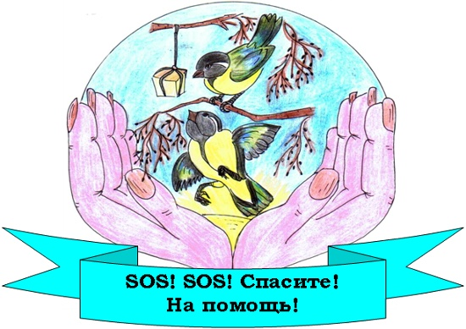
Беседы:
Дорогие ребята!
Зимой очень трудно птицам. Они ждут нашей помощи. Сделайте и развесьте кормушки. Не забывайте подсыпать корм. Нерегулярное наполнение кормушки может вызвать гибель привыкших к подкормке пернатых. Птицы – наши друзья! Весной они нас отблагодарят

Slide 9
Этапы реализации проекта:
I этап – подготовительный
II этап – основной
III этап – заключительный
IV этап - перспективы

Slide 10
Содержание работы в процессе реализации проекта.
Игровая деятельность :
Сюжетно-ролевая игра
Дидактические игры
Подвижные игры

Slide 11
Домашние задание родителям
Рекомендации на совместные прогулки.
Совместно с ребенком сделать кормушку.
Подсыпая корм, развивать словарный запас ребенка.
Заучивание стихотворений о зимующих птиц.
Отгадывание загадок про зимующих птиц.
Рассмотреть зимующих птиц на иллюстрациях в книгах и журналах, принести книги в детский сад.

Slide 12
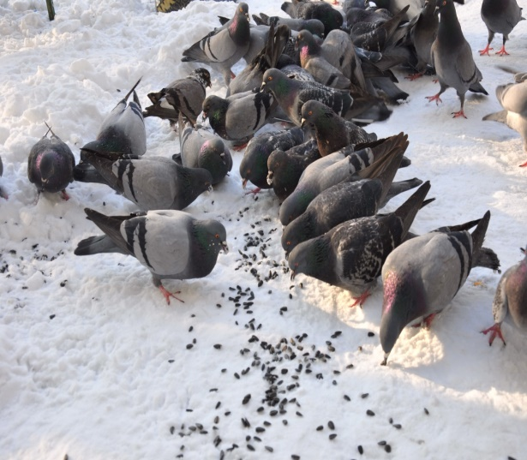
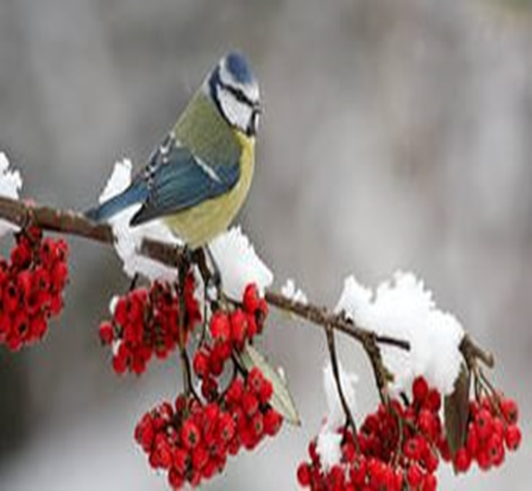
Наблюдение за птицами зимой:
Наблюдение за синицей, наблюдение за зимующими птицами, наблюдение за вороной, наблюдение за снегирем, наблюдение за голубями.

Slide 13
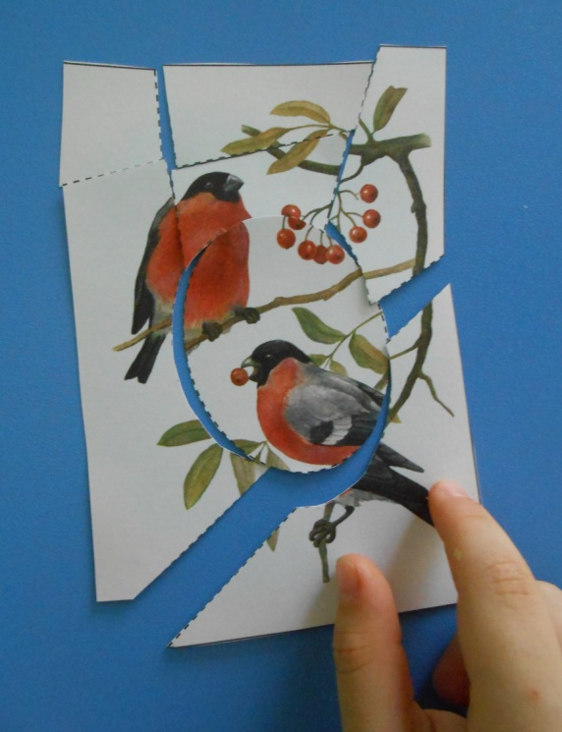
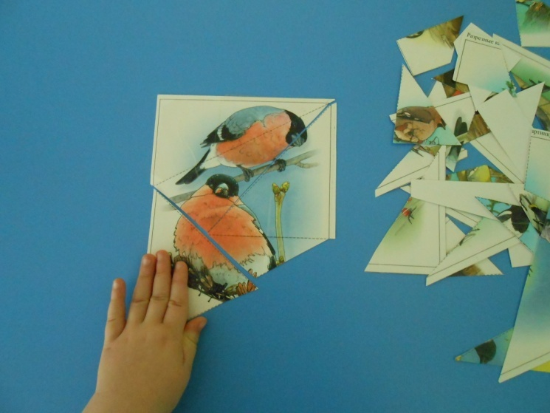
Занятия: Пословицы и поговороки о птицах
«Разрезные картинки»

Slide 14
Стихотворение о птицах

Slide 15
Познавательная деятельность: Формирование целостной картины мира:
Тема: «Зимующие птицы»
Цели: рассказать детям о зимующих птицах, объяснить причину их перелетов (перелетные, зимующие) ; учить отвечать на вопросы полными ответами, способствовать воспитанию заботливого отношения к птицам.
ФЭМП
Тема: «Птички во дворе»
Цель: формирование элементарных математических представлений
Образовательные задачи:
- учить составлять число 9 из двух меньших чисел и раскладывать его на два меньших числа;
-закреплять умение ориентироваться на плоскости, определять и называть его стороны и углы, развивать умение ориентироваться на листе бумаги в клетку.

Slide 16
Коммуникация:
Прослушивание аудиозаписи «Голоса зимнего леса», чтение стихотворения А.Прокофьева «Снегири», рассматривание сюжетных картинок «Кормление птиц», наблюдения «Какие воробьи?», «Какие вороны?», «На кормушку прилетают голуби», загадывания загадок о зимующих птицах, разучивание потешки «Ах, ты совушка – сова», разучивание речевой гимнастики «Воробьи», чтение потешки «Синичка – синичка».

Slide 17
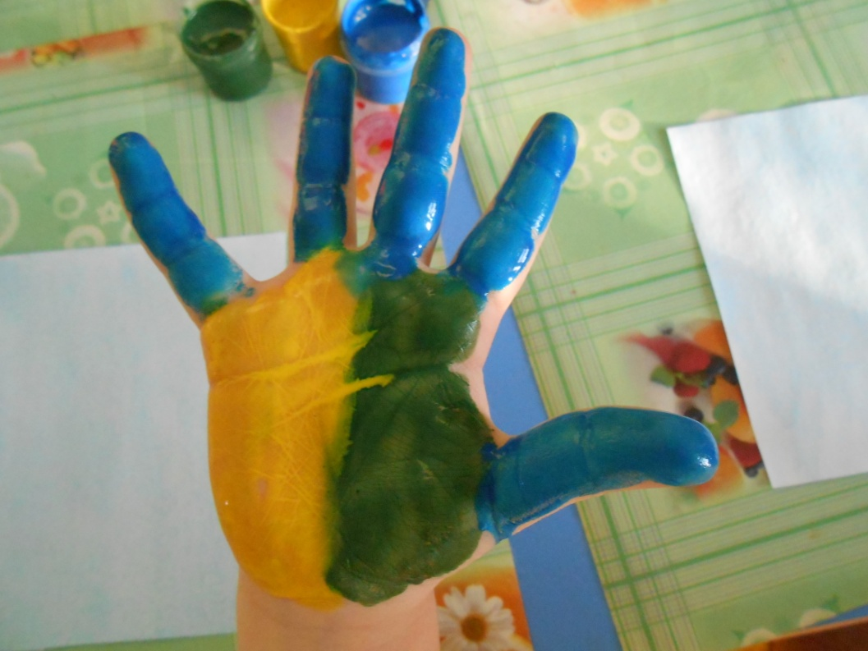
Художественное творчество:
Рисование «Синички».
Цель: развивать интерес и положительное отношение к нетрадиционной технике рисования – ладошками.

Slide 19
Аппликация «Птицы»
Цель: Учить детей составлять композицию из нескольких предметов, свободно располагая их на листе; изображать предмет, состоящий из нескольких частей. Продолжать отрабатывать навыки аккуратного наклеивания.

Slide 21
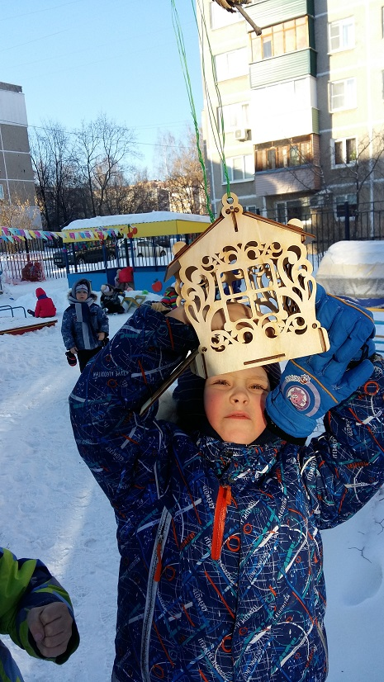
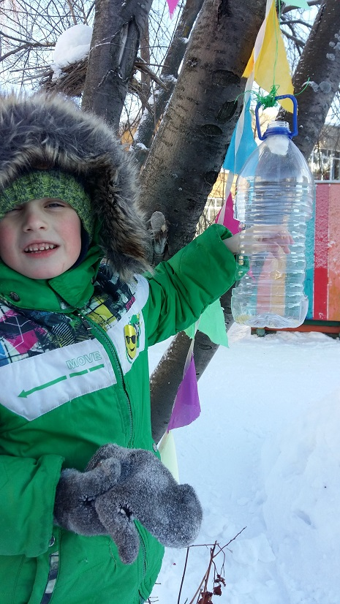
Труд: изготовление кормушек, чистка кормушек,

Slide 22
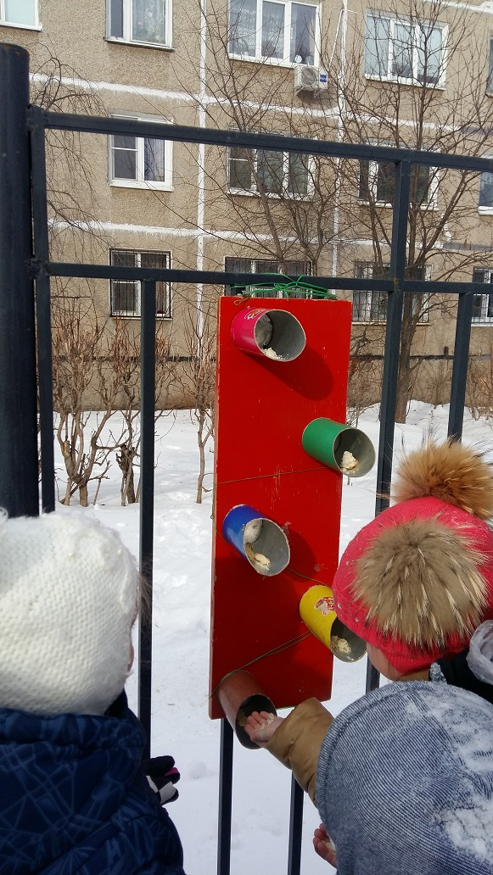
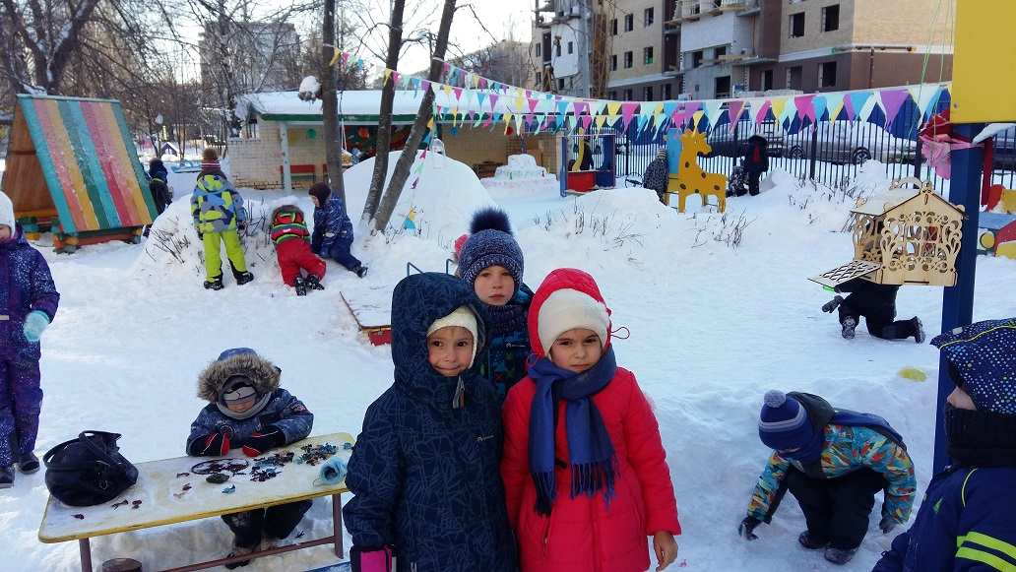
Подкормка птиц.

Slide 23
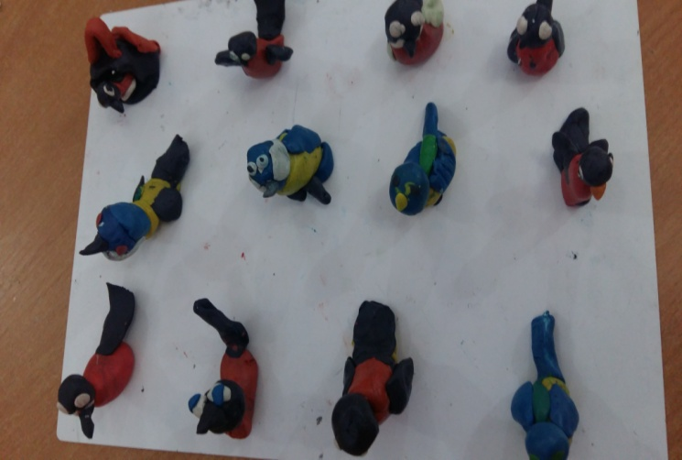
Лепка Лепка из пластилина «Учимся лепить птиц»: Цель: учить лепить птиц из целого куска по мотивам народной глиняной игрушки.

Slide 24
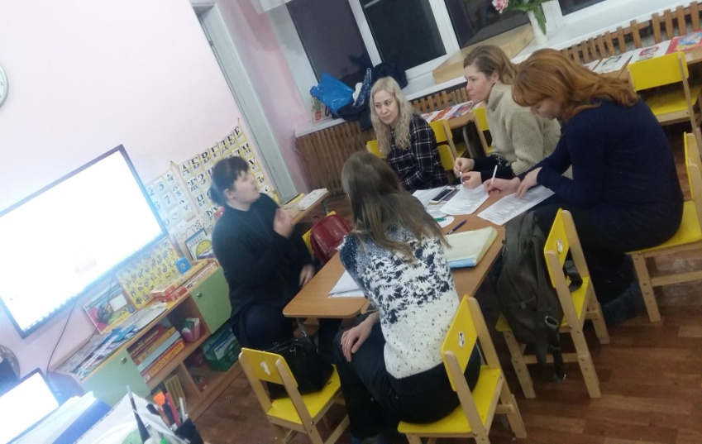
Работа с родителями: Консультация для родителей «Покормите птиц зимой»
Консультации для родителей: «Как и из чего можно сделать кормушку для птиц».

Slide 25
Результаты реализации проекта.
Расширен кругозор детей о зимующих птицах.
Улучшилась предметно – развивающая среда: литературой, фотографиями, иллюстрациями, стихотворениями, рассказами о птицах, загадками.
У детей сформировалась любознательность, творческие способности, познавательная активность, коммуникативные навыки.
Воспитанники и их родители приняли активное участие в оказании помощи птицам в трудных зимних условиях.

Slide 26
Использованная литература:
Гербова В.В. "Занятия по развитию речи: Подготовительная группа", 2010г.
Ушакова О.С. «Развитие речи детей 6-7 лет» 2010г.
Лыкова И.А. «Изобразительная деятельность в детском саду. Подготовительная группа» 2012г.
Комарова Т.С. «Занятия по изобразительной деятельности» 2014г.
Воронкевич О.А. «Добро пожаловать в экологию» 2011г.
Тимофеева Л.Л. «Планирование образовательной деятельности в ДОО» 2015г.
Кравченко И.В. «Прогулки в детском саду» 2010г.

Slide 27
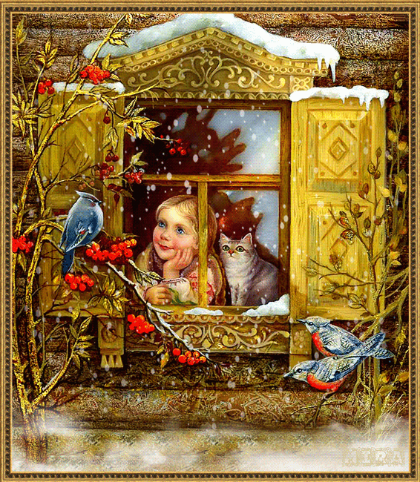
Спасибо за внимание!

